Slide 1
🎮 ZOMBIE REVOLUTION
Аналитический отчёт по ключевым метрикам игры
Результаты анализа пользовательской активности, маркетинга и монетизации
Подготовлено отделом аналитики • 2023

Slide 2
СОДЕРЖАНИЕ
1. Общие показатели игры
2. Технические проблемы
3. Результаты маркетинговой акции
4. Финансовые метрики
5. Вирусность игры (K-factor)
6. Новый канал привлечения
7. Лояльные пользователи
8. Выводы и рекомендации

Slide 3
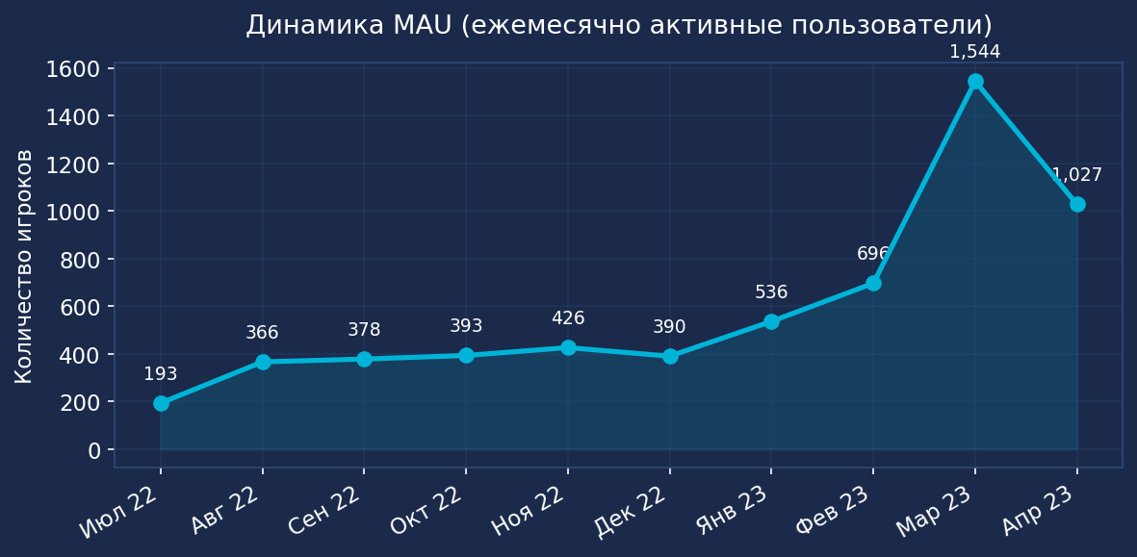
1. ОБЩИЕ ПОКАЗАТЕЛИ ИГРЫ
2,447
23,899
146.05 мин
1,544
Всего игроков
Всего сессий
Ср. длина сессии
Пик MAU
📊 Ключевые выводы:
• Игра привлекла 2,447 уникальных игроков
• Среднее время сессии — 146.05 мин (~2.5 часа), что говорит о высокой вовлечённости
• Пиковое значение MAU достигнуто в марте 2023 — 1,544 пользователей
• Наблюдается устойчивая динамика роста аудитории

Slide 4
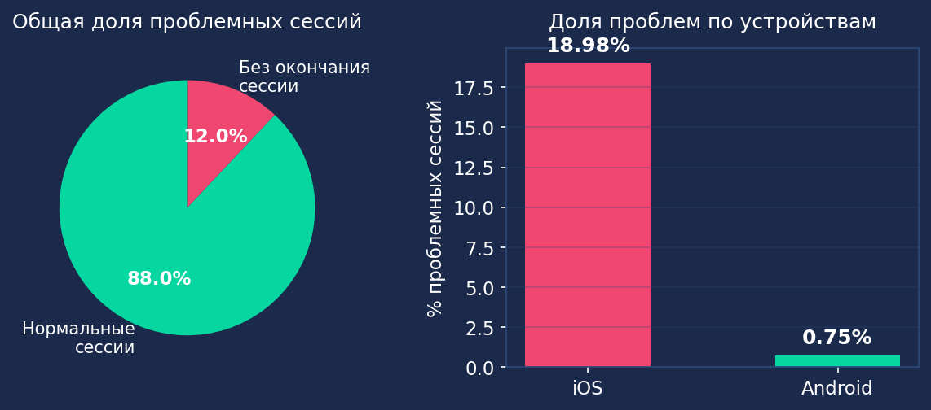
2. ТЕХНИЧЕСКИЕ ПРОБЛЕМЫ
27,161
3,262
12.01%
Всего записей
Проблемных
Доля проблем
⚠️ Проблема: сессии без окончания
• 12.01% сессий не имеют записи об окончании
• iOS: 18.98% проблемных сессий (3,184 из 16,773)
• Android: 0.75% проблемных (78 из 10,388)
• Основная проблема сконцентрирована на iOS-устройствах
• Рекомендация: провести техническую ревизию iOS-клиента

Slide 5
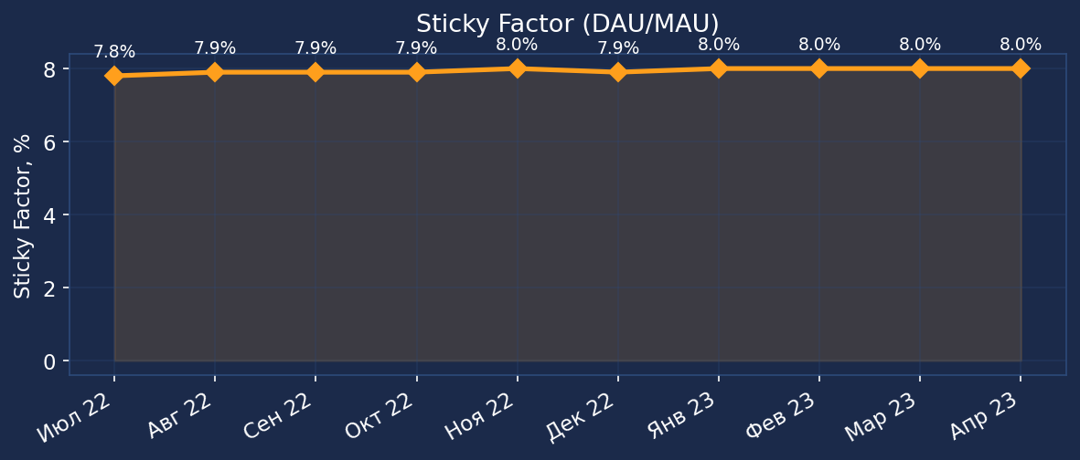
3. МАРКЕТИНГОВАЯ АКЦИЯ — АКТИВНОСТЬ
1,544
+700.0%
193
MAU (мар 2023)
Рост MAU
MAU (старт)
📈 Результаты:
• MAU вырос в 8.0x раз за период наблюдения
• Максимальный рост наблюдался в марте 2023 (+122% к предыдущему месяцу)
• Sticky Factor показывает стабильное ядро аудитории
• Маркетинговые акции положительно влияют на приток

Slide 6
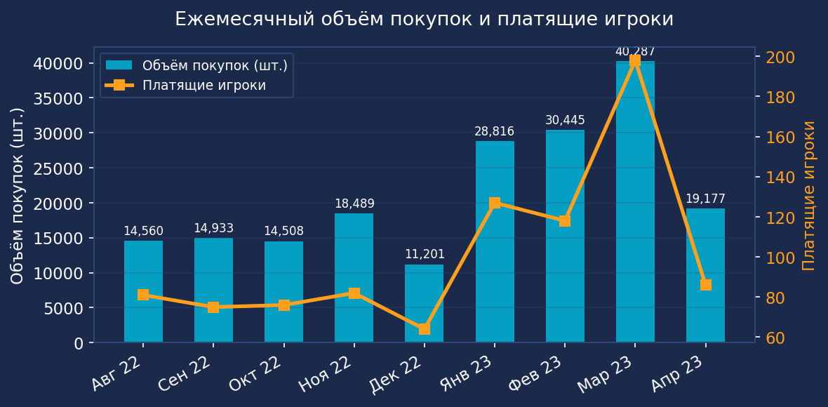
4. ФИНАНСОВЫЕ МЕТРИКИ
192,416
907
212.1
Общий объём покупок
Платящих (всего)
Ср. покупка
💰 Ключевые выводы:
• Пиковый месяц — март 2023: 198 платящих игроков
• Объём покупок вырос в 2.8x раз
• Каждый платящий совершает ~1 транзакцию/мес.
• В апреле наблюдается сезонная коррекция

Slide 7
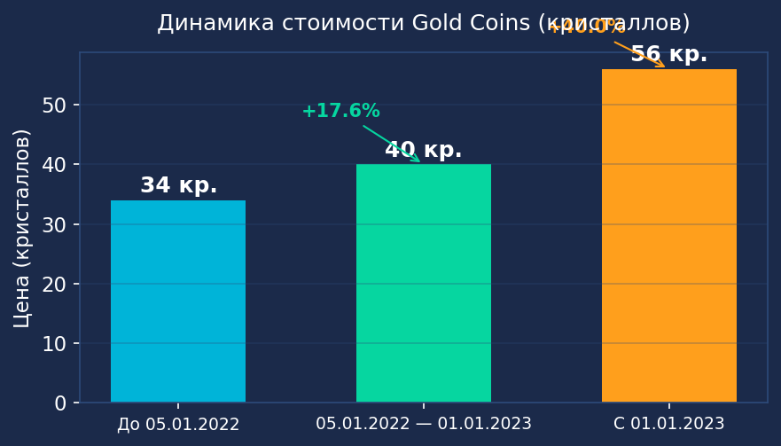
4.1 СТОИМОСТЬ КРИСТАЛЛОВ
💎 Изменения цены Gold Coins:
• Начальная цена: 34 кристалла
• С 05.01.2022: повышение до 40 кр. (+17.6%)
• С 01.01.2023: повышение до 56 кр. (+40.0%)
• Общий рост за период: +64.7%
• Также изменилась цена AK-47: 200 → 160 (-20%)
• Цена Crystals (id 133): 17 → 22 (+29.4%)
📌 Вывод: повышение цен на кристаллы не привело к снижению объёма покупок → спрос эластичен

Slide 8
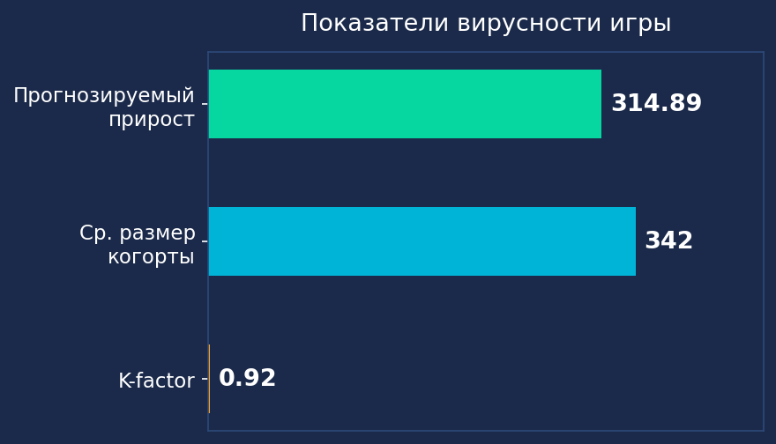
5. ВИРУСНОСТЬ ИГРЫ (K-FACTOR)
0.92
342
314.89
K-factor
Ср. когорта/мес
Прогноз прироста
🔄 Что такое K-factor?
• K-factor = количество пригласивших / общее число пользователей
• K = 0.92 — на каждого игрока приходится 0.92 приглашённых
• K < 1 означает, что вирусного роста пока недостаточно для самоподдержания
• Средний размер когорты: 342 новых игроков/мес.
• Прогнозируемый органический прирост: ~315 игроков/мес.
• Рекомендация: усилить реферальную программу до K > 1

Slide 9
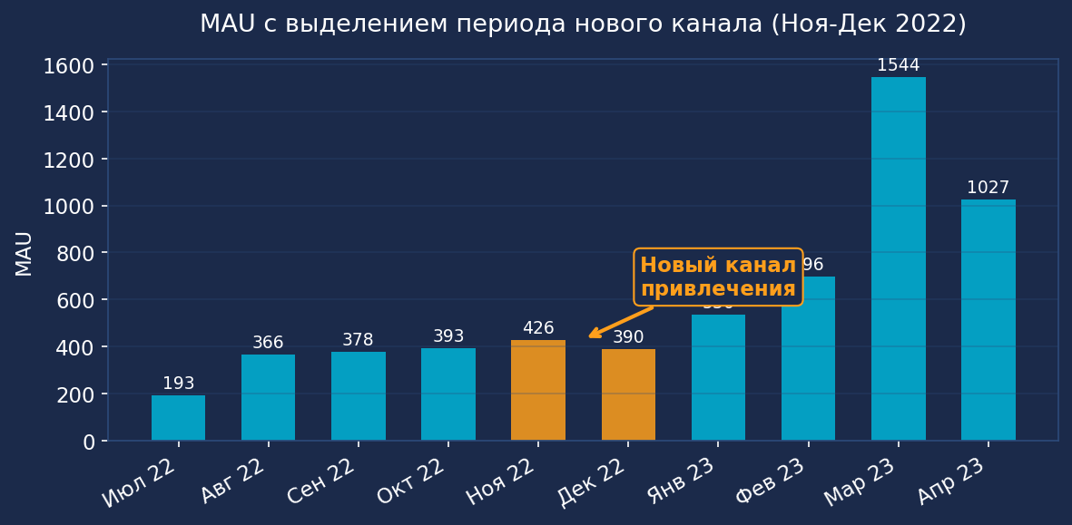
6. НОВЫЙ КАНАЛ ПРИВЛЕЧЕНИЯ
Ноябрь–декабрь 2022
426
390
+8.4%
MAU Ноябрь 2022
MAU Декабрь 2022
Рост к Октябрю
📊 Результаты нового канала:
• MAU вырос с 393 (октябрь) до 426 (ноябрь) — +8.4%
• В декабре наблюдалось снижение до 390 (-8.5%)
• Однако в январе 2023 последовал мощный рост до 536 (+37.4%)
• Новый канал дал первичный импульс, но основной эффект проявился в Q1 2023
• Рекомендация: масштабировать этот канал в следующих кампаниях

Slide 10
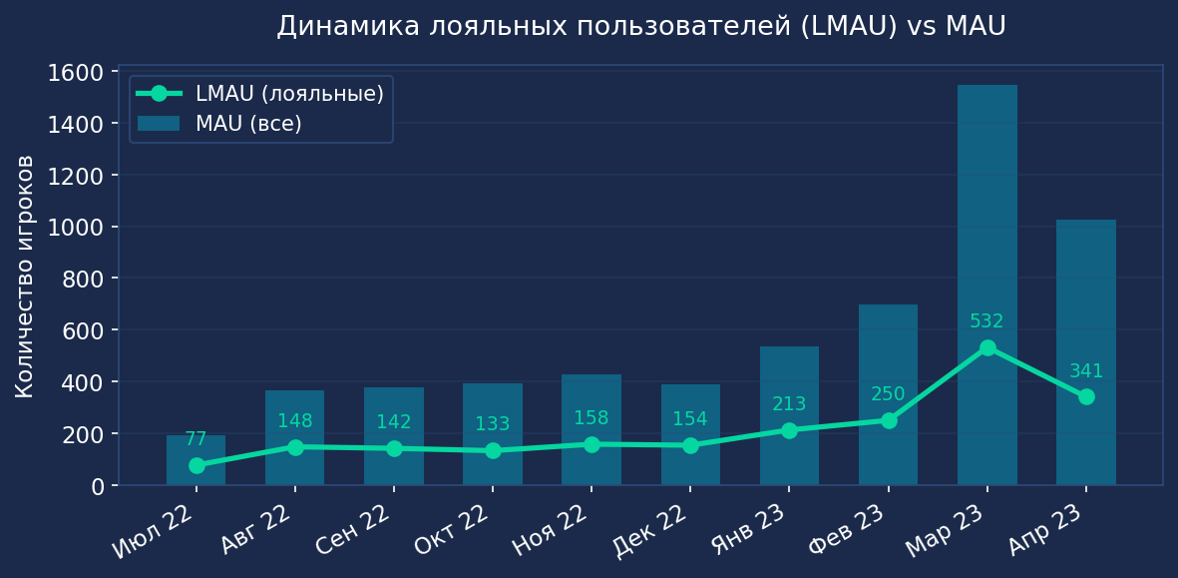
7. ЛОЯЛЬНЫЕ ПОЛЬЗОВАТЕЛИ
👥 Определение лояльного пользователя:
• Пригласил ≥ 3 друзей (count >= 3)
• Хотя бы 1 из приглашённых зарегистрировался (sum(ref_reg) >= 1)
• Критерий crit_invite — комбинация количества и качества рефералов
532
37.2%
6.9x
Пик LMAU
Ср. доля лояльных
Рост LMAU
📌 Лояльные пользователи составляют стабильное ядро аудитории
Доля LMAU от MAU держится в среднем на уровне 37.2%

Slide 11
ВЫВОДЫ И РЕКОМЕНДАЦИИ
✅ Ключевые результаты
🎯 Рекомендации
• Аудитория выросла с 193 до 1,544 MAU (x8.0)
• 2,447 уникальных игроков, среднее время в игре — 2.5 часа
• Объём покупок вырос в 2.8x раз
• K-factor = 0.92, прогнозируемый прирост ~315/мес.
• Лояльные пользователи — 37.2% аудитории
• Исправить техническую проблему iOS (18.98% потерянных сессий)
• Усилить реферальную программу (K-factor → > 1.0)
• Масштабировать новый канал привлечения
• Стоимость кристаллов может быть ещё повышена — спрос эластичен
• Работать с лояльной аудиторией — это самый ценный сегмент
• Планировать маркетинговые акции на Q1 — пиковый период
📊 Итого: игра находится в фазе активного роста. Основные риски — технические проблемы iOS и зависимость от платного привлечения.

Slide 12
СПАСИБО ЗА ВНИМАНИЕ
🎮 Zombie Revolution — Аналитический отчёт
Готов ответить на ваши вопросы

